Slide 1
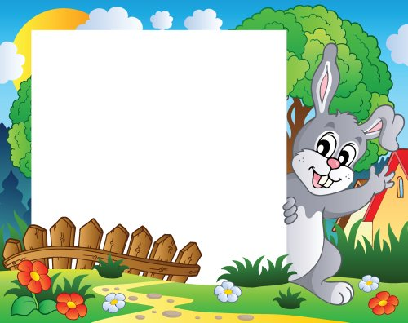
MĨ THUẬT 1
Bài 6: Trái cây bốn mùa
Tiết 1: Tạo hình trái cây bằng đất nặn

Slide 2
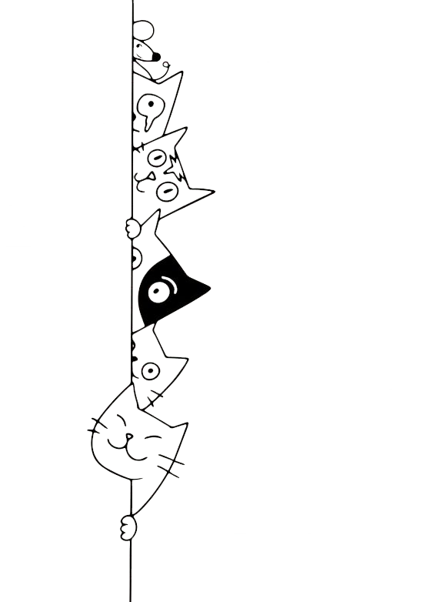

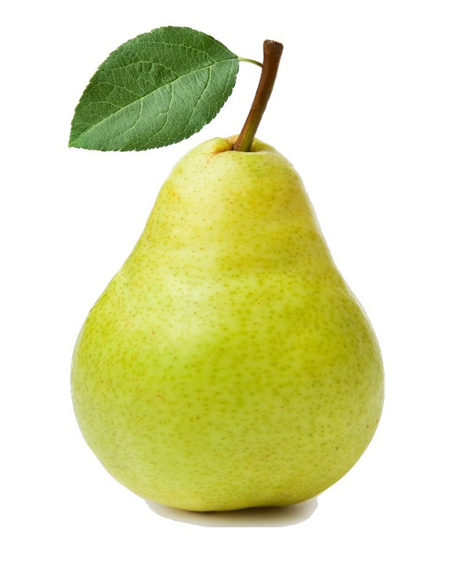
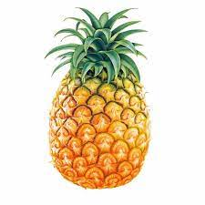
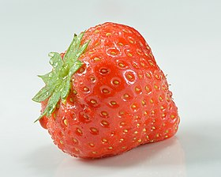
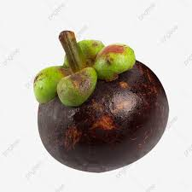
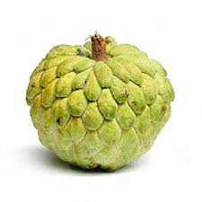
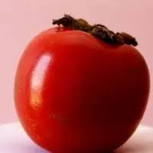
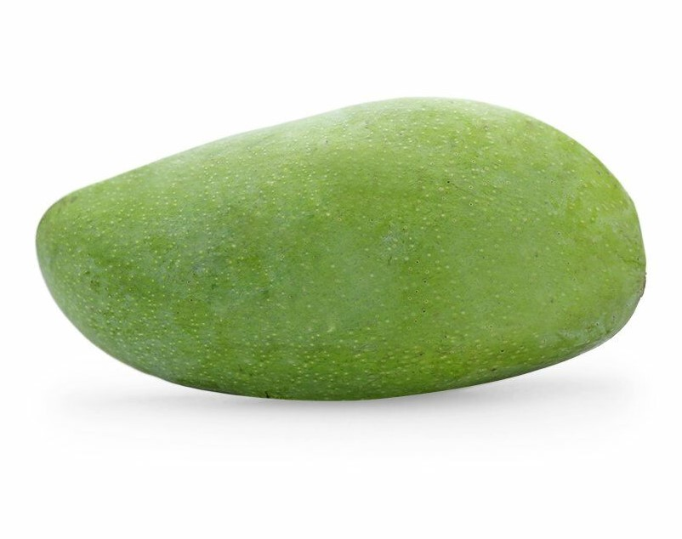
1. KHÁM PHÁ
Notes:
https://unsplash.com/photos/fItRJ7AHak8

Slide 3
Cuống
Lá
Quả

Slide 4
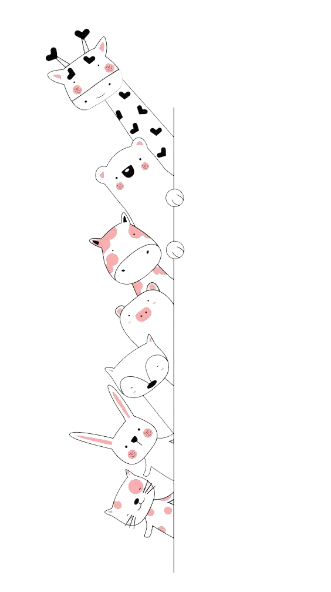
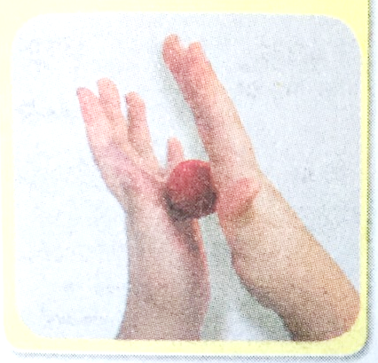
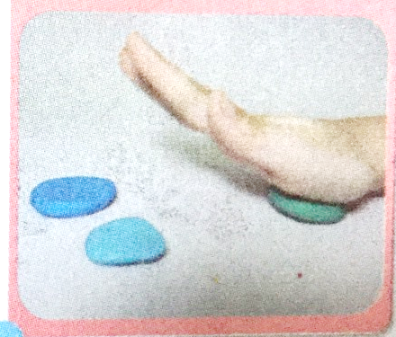
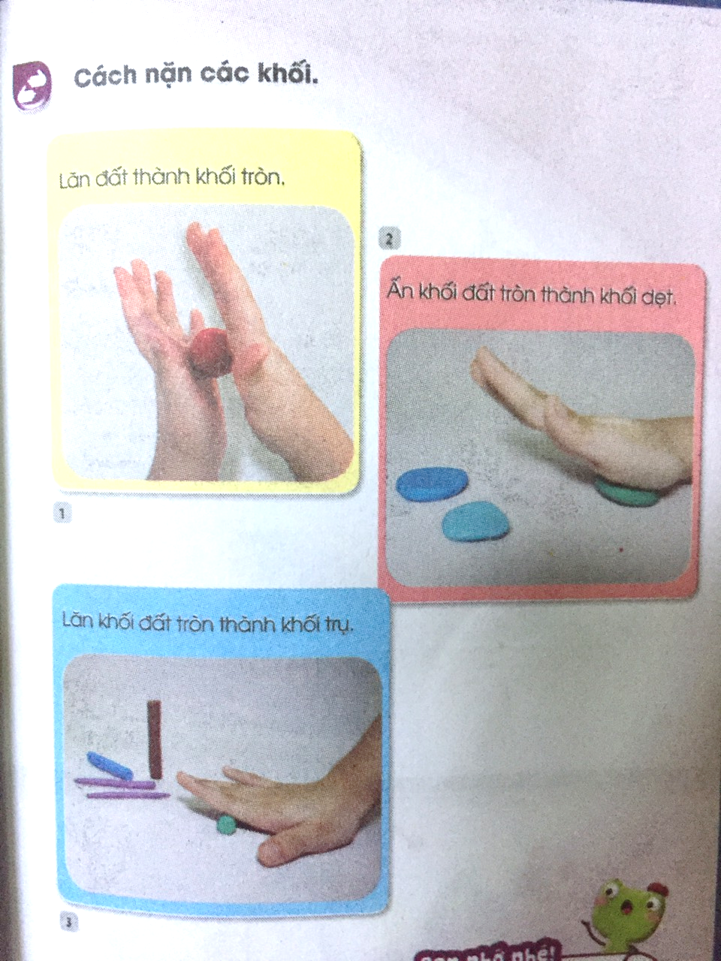
2. KIẾN TẠO KIẾN THỨC – KĨ NĂNG
1. Lăn đất thành khối tròn
2. Ấn khối tròn thành khối dẹt
3. Lăn khối tròn thành khối trụ
Khối tròn, khối dẹt khác nhau ở điểm gì?
Các hình khối đó gần giống bộ phận nào của trái cây?
NHÓM 13: VĂN HÓA VIỆT NAM

Slide 5
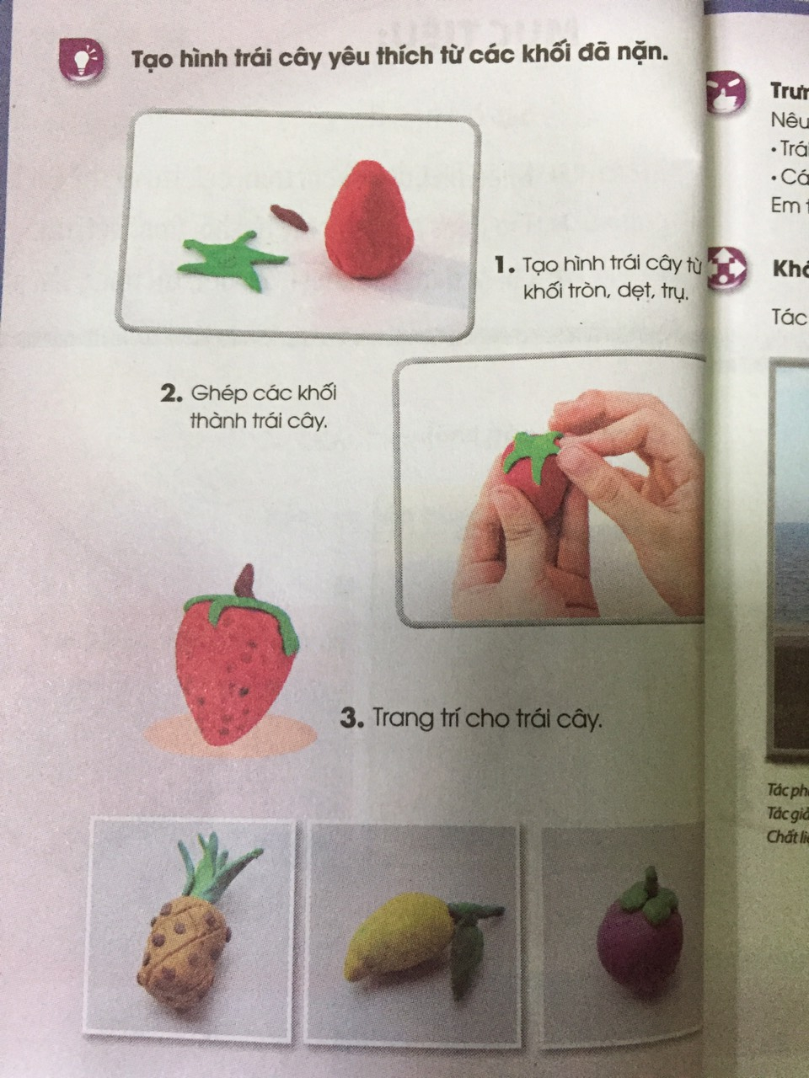

TẠO HÌNH TRÁI CÂY YÊU THÍCH TỪ CÁC KHỐI ĐÃ NẶN
1. Tạo hình trái cây từ khối tròn, dẹt, trụ…
2. Ghép các khối thành trái cây
3. Trang trí cho trái cây
NHÓM 13: VĂN HÓA VIỆT NAM

Slide 6
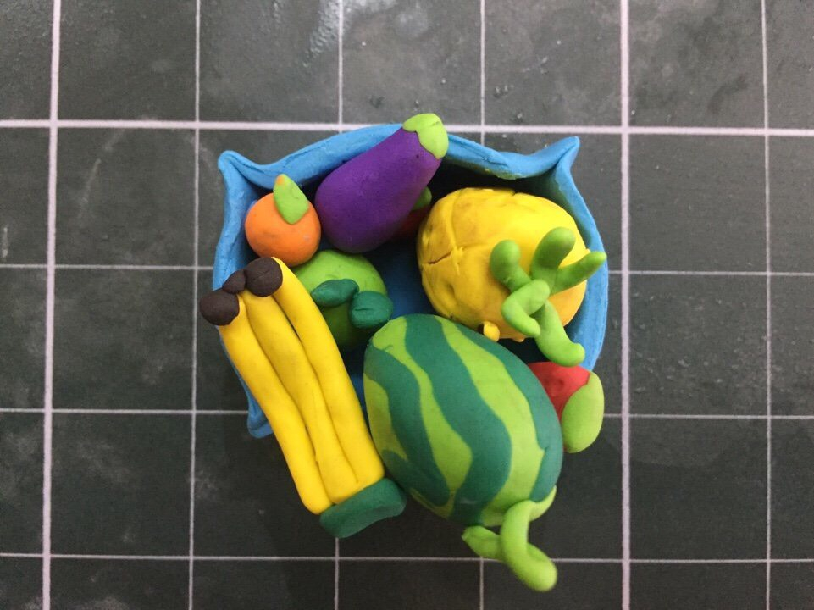
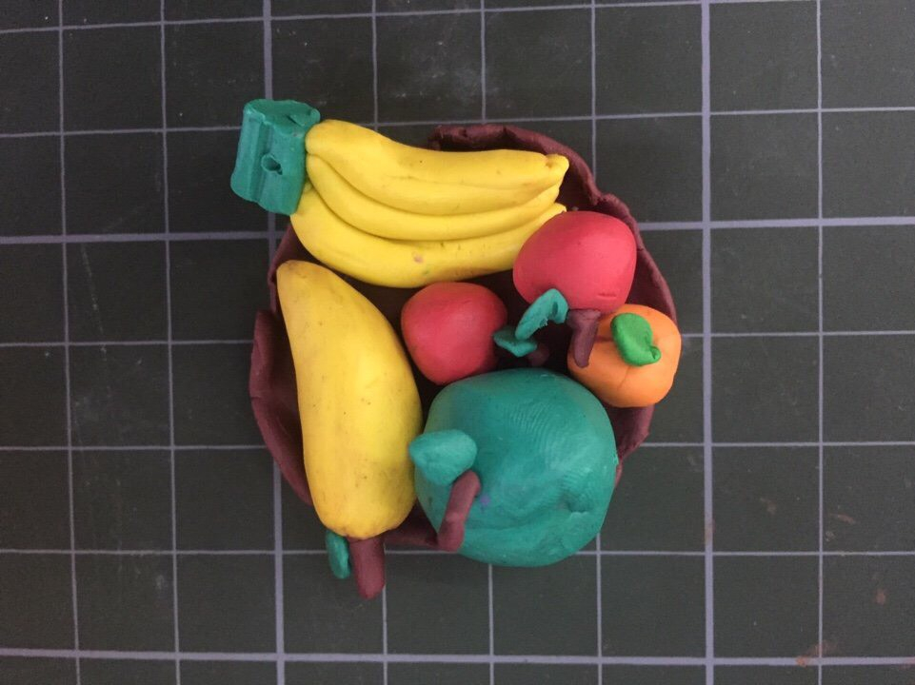
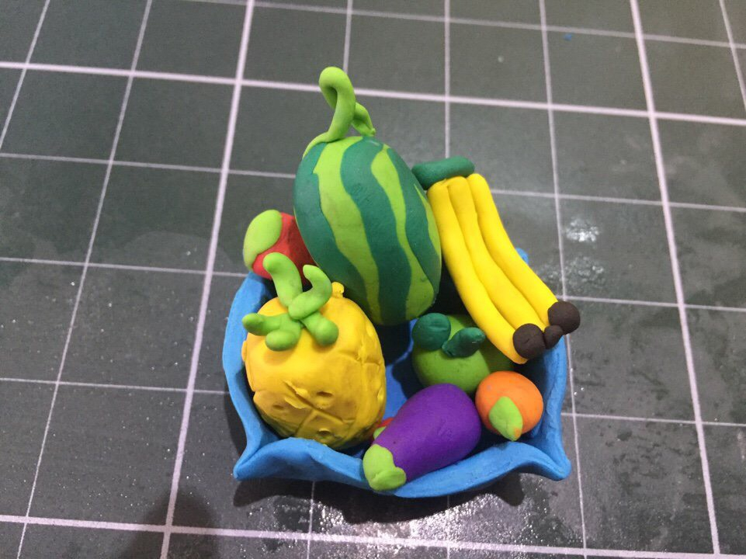
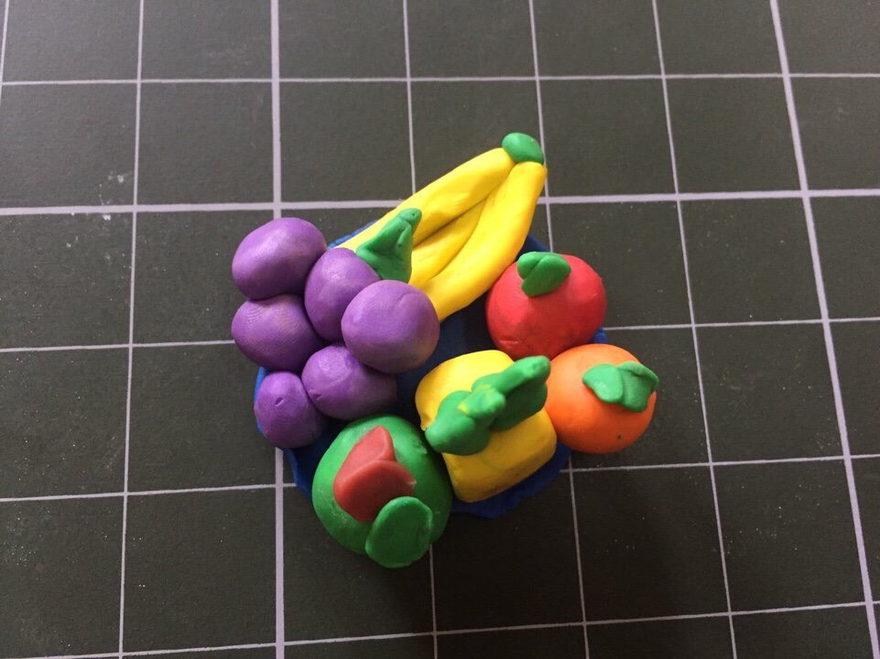
NHÓM 13: VĂN HÓA VIỆT NAM

Slide 7

3. LUYỆN TẬP – SÁNG TẠO
- Hãy tạo hình trái cây theo ý thích từ các khối đã nặn
- Con sẽ nặn trái cây gì?
-Trái cây đó gồm những bộ phận nào?
- Con sẽ dùng những khối gì để nặn trái cây đó?
- Trái cây con nặn có bề mặt như thế nào?

Slide 8
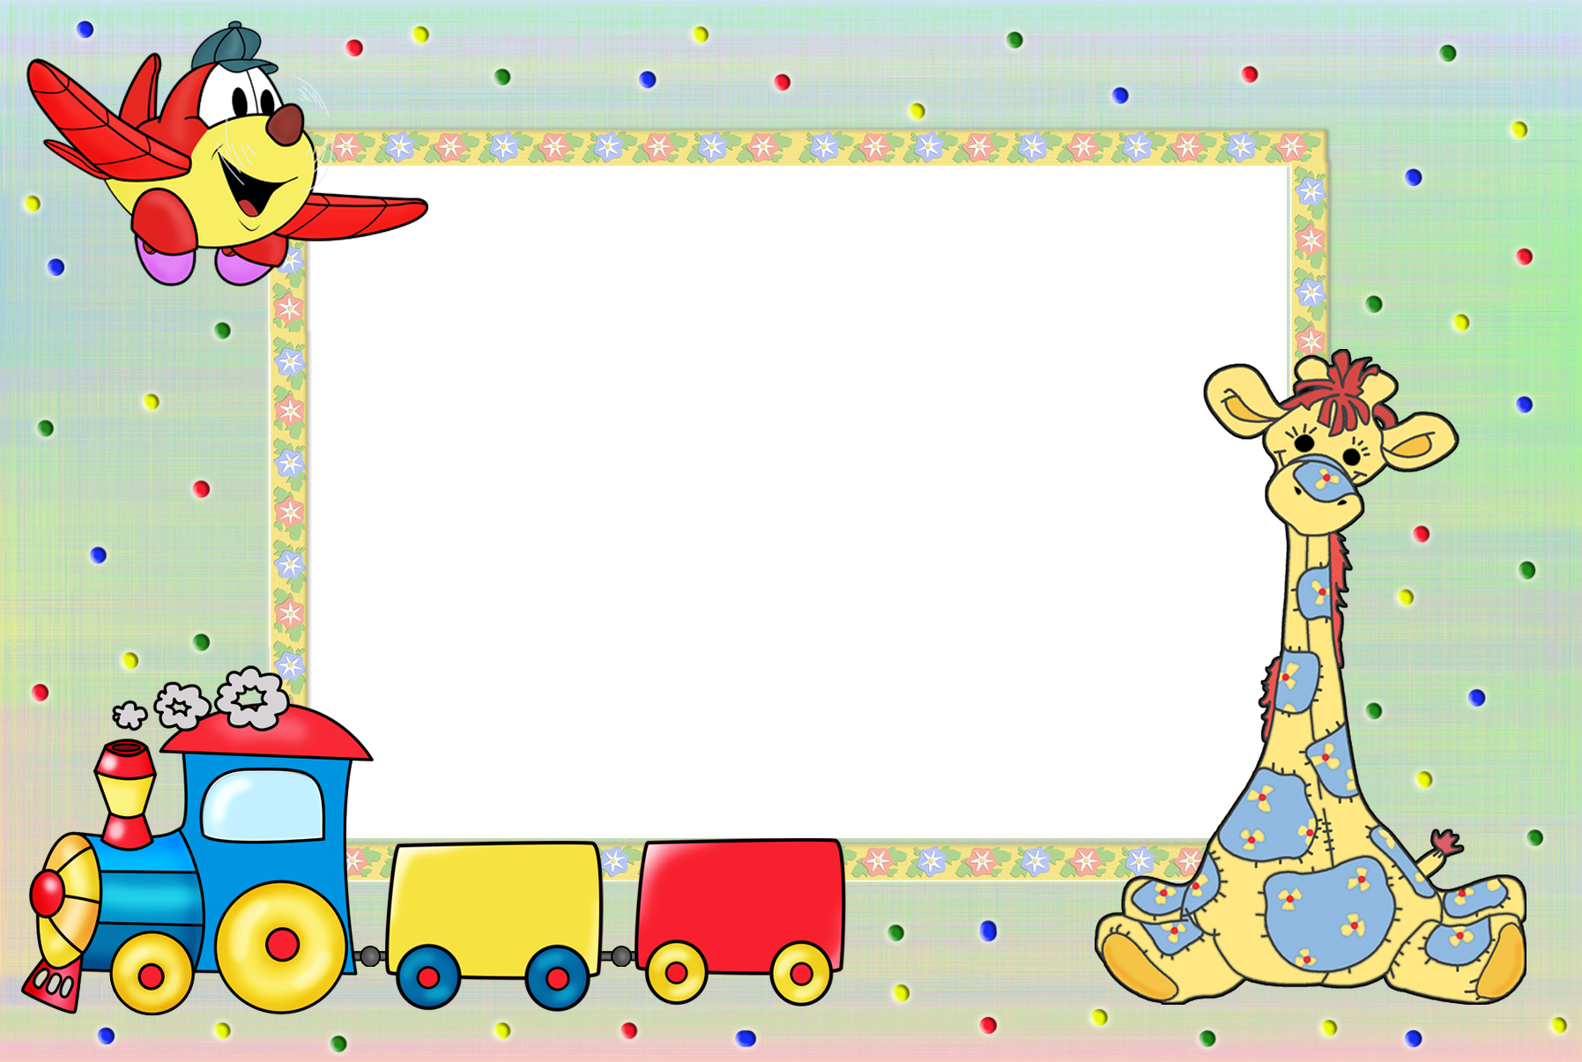
4. PHÂN TÍCH - ĐÁNH GIÁ
Em hãy giới thiệu và chia sẻ sản phẩm của mình với người thân nhé.
Tên trái cây?
Cách tạo trái cây?
Em thích trái cây nào? Trái cây đó hình gì?

